Slide 1
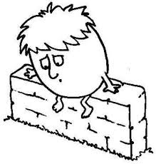
Unidad uno
Diferencia entre derechos personales y reales
Obligaciones propter rem

Slide 2
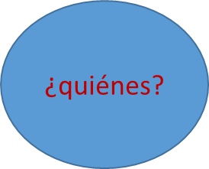
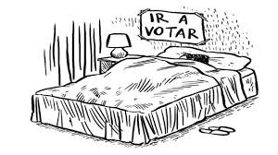
Deber jurídico general
Deber jurídico particular (obligo)
Deber jurídico particular(obligación)
¿quiénes?

Slide 3
Arts. 724 y 728 CCyC
¿Cómo define el CCyC a la obligación?
¿Cuáles son los tramos de la obligación?
¿Cuáles son sus elementos tipificantes?
¿Cuál es la diferencia con los deberes morales?

Slide 4
Definición legal de obligación art. 724 cccn
Art. 724 Definición- La obligación es una relación jurídica en virtud de la cual el acreedor tiene el derecho a exigir del deudor una prestación destinada a satisfacer un interés lícito y, ante el incumplimiento, a obtener forzadamente la satisfacción de dicho interés.

Slide 5
Vínculo jurídico
HACER
Persona
acreedor
Persona
deudor
Prestación objeto
NO HACER
DAR
CUMPLIMIENTO FORZADO
Interés lícito acreedor
COSAS
CAUSA FUENTE
INCUMPLIMIENTO

Slide 6
Identifiquemos en esta historia el uso técnico jurídico de la palabra obligación
Roxana está preocupada por todas las obligaciones que tiene que cumplir. La primera de ellas está obligada a rezar sus oraciones aunque no tenga ganas. Luego está obligada a ayudar en su casa con las tareas domésticas y saludar a la vecina insoportable. Está obligada a pagarle a Lucas los $100 que le debe del partido de truco del sábado pasado. Después obligada a juntarse a estudiar con Carlos. Éste le dice que no quiere ir a votar a las paso, pero Roxana le recuerda que es su obligación votar sino sufrirá una sanción.

Slide 7
Derechos patrimoniales
Derechos personales y derechos reales

Slide 8
Derecho personal
persona
persona
Derecho personal

Slide 9
Derecho real
art. 1882 "el poder jurídico, de estructura legal, que se ejerce directamente sobre su objeto, en forma autónoma y que atribuye a su titular las facultades de persecución y preferencia y las demás previstas en este Código".
persona
Cosa/
Bienes designado x ley. art 1883
Derecho real

Slide 10
diferencias
HACER
Persona
acreedor
Persona
deudor
Prestación objeto
NO HACER
DAR
titular
COSAS
COSAS

Slide 11
Diferencias entre derechos reales y personales
Formales en cuanto a su constitución
Se adquieren por prescripción
Se ejercen sobre cosas existentes
Se ejercen por posesión
Otorgan acción reipersecutoria y derecho de preferencia
Informales
Se extinguen por prescripción
Se refieren a cosas existentes o futuras
No
Usualmente, no

Slide 12
Diferencias entre derechos reales y personales
Son estáticos (tienden a permanecer)
Función económica: adscriben bienes.
Son dinámicos (tienden a extinguirse)
Función económica: organizan la coordinación

Slide 13
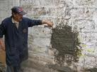
OBLIGACIONES PROPTER REM
¿DERECHOS REALES O PERSONALES?

Slide 14
EL PROBLEMA
¿EL DERECHO REAL PUEDE DAR NACIMIENTO A OBLIGACIONES Ó CRÉDITOS EN RAZÓN O EN REFERENCIA A LA COSA QUE CONSTITUYE EL OBJETO DEL DERECHO REAL?

Slide 15
OBLIGACIONES PROPTER REM
Alsina Atienza:
Busso:
Son las obligaciones que incumben al propietario o poseedor de una cosa en cuanto tal, y en consecuencia, basta la cesación de su calidad de propietario o poseedor para quedar librado del débito.
Son las obligaciones que descansan sobre una determinada relación de señorío sobre una cosa, y nacen, se desplazan y se extinguen con esa relación de señorío.

Slide 16
OBLIGACIONES PROPTER REM
CARACTERES
Carácter de acreedor
o deudor inseparable
de la calidad de propietario
o poseedor de la cosa
Nacen, se transmiten
y se extinguen junto
con el derecho real
Fuente legal
Deudor será quien
esté en relación con
la cosa
OBLIGACIONES
PROPTER REM
Si la cosa se transmite
grava al nuevo dueño
liberando al anterior
Deudor se libera
abandonando la
cosa
El deudor responde con
todo su patrimonio

Slide 17
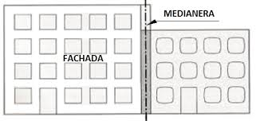
Supuestos: muro medianero y cerramiento forzoso rural art. 2007 y 2031 CCyC

Slide 18
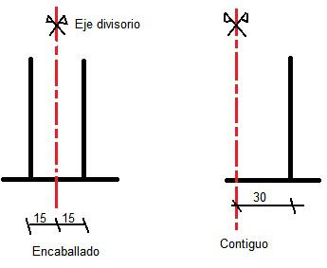
Notas tipificantes: identificar las notas tipificantes en el caso del muro medianero: arts. 2014 CCyC
Causa fuente
Sujetos
Ambulatoriedad
Responsabilidad (art. 2020 y 1937 CCyC)
abandono: (art. 2028 y 2029 CCyC). ¿libera? Comparación con el condominio: arts. 1991 CCyC

Slide 19
PROPTER REM
ARTÍCULO 1991.- Gastos. Cada condómino debe pagar los gastos de conservación y reparación de la cosa y las mejoras necesarias y reembolsar a los otros lo que hayan pagado en exceso con relación a sus partes indivisas. No puede liberarse de estas obligaciones por la renuncia a su derecho. El condómino que abona tales gastos puede reclamar intereses desde la fecha del pago.
ARTÍCULO 1992.- Deudas en beneficio de la comunidad. Si un condómino contrae deudas en beneficio de la comunidad, es el único obligado frente al tercero acreedor, pero tiene acción contra los otros para el reembolso de lo pagado. Si todos se obligaron sin expresión de cuotas y sin estipular solidaridad, deben satisfacerla deuda por partes iguales. Quien ha pagado de más con respecto a la parte indivisa que le corresponde, tiene derecho contra los otros, para que le restituyan lo pagado en esa proporción.

Slide 20
Expensas comunes: arts. 2048, 2049; 2075; 2081 y 2108 CCyC
Supongamos: Álvaro Álvarez adeuda expensas por $ 5.000 desde marzo de 2000.
En marzo de 2003 vende el departamento a Julieta López, quien sigue sin pagar las expensas, acumulándose $ 30.000.

Slide 21
ARTÍCULO 2049.- Defensas. Los propietarios no pueden liberarse del pago de ninguna expensa o contribución a su cargo aun con respecto a las devengadas antes de su adquisición, por renuncia al uso y goce de los bienes o servicios comunes, por enajenación voluntaria o forzosa, ni por abandono de su unidad funcional. Tampoco pueden rehusar el pago de expensas o contribuciones ni oponer defensas por cualquier causa, fundadas en derechos que ellos invoquen contra el consorcio, excepto compensación, sin perjuicio de su articulación por la vía correspondiente. El reglamento de propiedad horizontal puede eximir parcialmente de las contribuciones por expensas a las unidades funcionales que no tienen acceso a determinados servicios o sectores del edificio que generan dichas erogaciones.

Slide 22
Cargas reales art. 1888: propietario no deudor
ARTÍCULO 2199.- Responsabilidad del propietario no deudor. El propietario no deudor, sea un tercero que constituye la garantía o quien adquiere el bien gravado, sin obligarse en forma expresa al pago del crédito asegurado, responde únicamente con el bien objeto del gravamen y hasta el máximo del gravamen.
ARTÍCULO 2200.- Ejecución contra el propietario no deudor. En caso de ejecución de la garantía, sólo después de reclamado el pago al obligado, el acreedor puede, en la oportunidad y plazos que disponen las leyes procesales locales, hacer intimar al propietario no deudor para que pague la deuda hasta el límite del gravamen, o para que oponga excepciones. El propietario no deudor puede hacer valer las defensas personales del deudor sólo si se dan los requisitos de la acción subrogatoria. Las defensas inadmisibles en el trámite fijado para la ejecución pueden ser alegadas por el propietario no deudor en juicio de conocimiento.
ARTÍCULO 2201.- Derecho al remanente. Una vez realizado el bien afectado por la garantía, el propietario no deudor tiene derecho al remanente que excede el monto del gravamen, con exclusión del precedente propietario y de los acreedores quirografarios.

Slide 23
DIFERENCIAS CON LAS CARGAS REALES
Análisis de un caso: Carlos adquiere a Esteban un inmueble gravado con una hipoteca que garantiza un préstamo que el Banco Galicia le hizo a Esteban por $ 250.000.-
Esteban deja de pagar el crédito al Banco.
¿Carlos es deudor del crédito hipotecario? __________________________
¿A quién debe demandar el Banco? ________________________________
¿Cuál es la diferencia con una obligación
propter rem?

Slide 24
DIFERENCIAS CON LAS CARGAS REALES
Obligación propter rem | Carga real
El deudor es obligado desde que es titular de la relación y responde con todos sus bienes | El gravado con la carga real no es deudor y está exento de responsabilidad con sus demás bienes
Para restringir su responsabilidad y liberarse debe abandonar la relación de señorío | El abandono del tercer poseedor se limita a facilitar el ejercicio de la acción que tiende a hacer efectiva la garantía

Slide 25
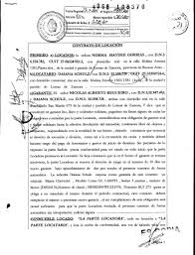
OBLIGACIONES IN REM SCRIPTAE
ARTÍCULO 399.- Regla general. Nadie puede transmitir a otro un derecho mejor o Más extenso que el que tiene, sin perjuicio de las excepciones legalmente dispuestas.
ARTÍCULO 1189.- Transmisión por causa de muerte. Enajenación de la cosa locada. Excepto pacto en contrario, la locación:
a. se transmite activa y pasivamente por causa de muerte;
b. subsiste durante el tiempo convenido, aunque la cosa locada sea enajenada.

